Slide 1
Internet in omrežja
Uporaba programske opreme, 1. letnik, Dvopredmetni učitelj,Pedagoška fakulteta, Univerza v Ljubljani
Izdelal: Primož Lah
Mentorica: dr. Alenka Žerovnik

Slide 2
Internet in omrežja
Internet in svetovni splet
Internetni protokoli
IP naslovi

Slide 3

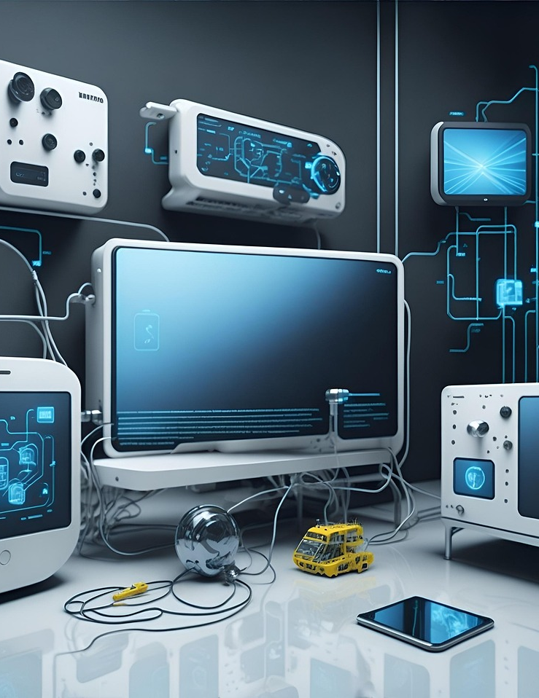
Kaj je internet?
ínternét -a m (ȋ-ẹ̑) 1. svetovno računalniško omrežje, ki s pomočjo posebne strojne in programske opreme uporabnikom omogoča izmenjevanje medijskih vsebin, besednih, zvočnih, filmskih
Slovar slovenskega knjižnega jezika, druga, dopolnjena in deloma prenovljena izdaja, www.fran.si, dostop maj 2025.
Image by Pete Linforth from Pixabay
Notes:
Definicija
Pimer (oseba, ki predstavlja internet, nosi "dokumente" med uporabniki)

Slide 4
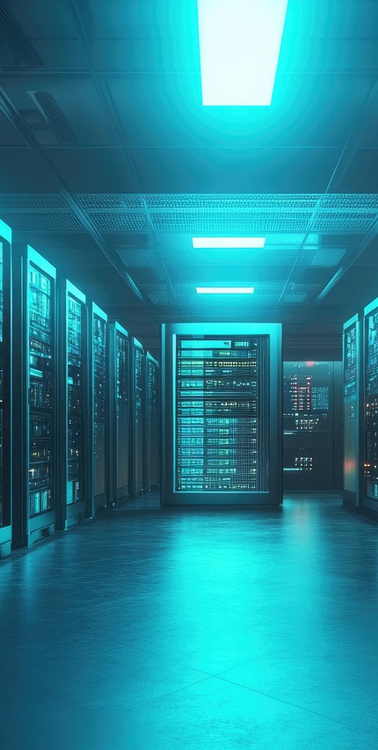
Internet ali svetovni splet?
ínternét -a m (ȋ-ẹ̑) 2. svetovni sistem medijskih vsebin, besednih, zvočnih, filmskih, ki so med seboj povezane z nadpovezavami; (svetovni) splet
Slovar slovenskega knjižnega jezika, druga, dopolnjena in deloma prenovljena izdaja, www.fran.si, dostop maj 2025.
Image by kp yamu Jayanath from Pixabay

Slide 5
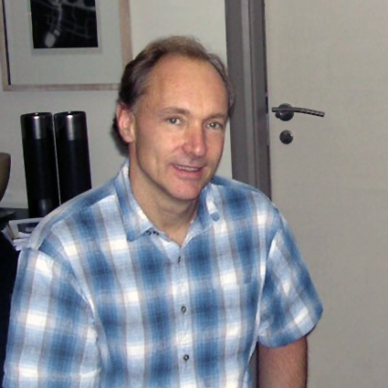
Tim Berners-Lee-jev splet
"We should work toward a universal linked information system, in which generality and portability are more important than fancy graphics techniques and complex extra facilities. The aim would be to allow a place to be found for any information or reference which one felt was important, and a way of finding it afterwards." -Tim Berners-Lee
"Information Management: A Proposal"
Uldis Bojārs, CC BY-SA 2.0 , via Wikimedia Commons

Slide 6
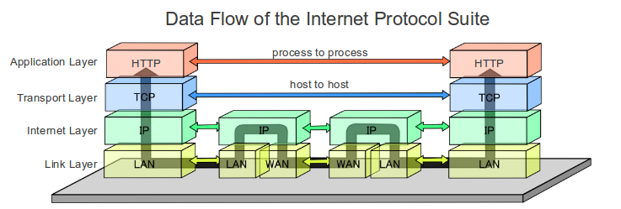
Kaj je internetni protokol?
protokól -a m (ọ̑) 5. rač. zbirka pravil za izmenjavo sporočil med elektronskimi napravami
Slovar slovenskega knjižnega jezika, druga, dopolnjena in deloma prenovljena izdaja, www.fran.si, dostop maj 2025.
[[:File:TCP・IPの階層構造 (ルーター) .PNG#filelinks|]]: renepickderivative work: [[User:{{subst:renepick}}|{{subst:renepick}}]], CC BY-SA 3.0, via Wikimedia Commons
Notes:
Primer: Navodila za osebo, ki nosi datoteke

Slide 7
Internetni protokoli
Plast | Protokoli
Aplikacijska plast | DNS, FTP, HTTP, IMAP, IRC, NNTP, POP3, SIP, SMTP, SSH
Transportna plast | DCCP, TCP, UDP, SCTP, RTP
Omrežna plast | IPv4, IPv6, ICMP, IGMP, ARP
Povezovalna plast | ECP, ATM, DDCMP, BSC, LAPB, LAPD, LLC, SDLC
Fizična plast | Token ring, Ethernet, FDDI, PPP, Wi-Fi

Slide 8

IP naslov ali IP?
IP-naslov je številka, ki natančno določa računalnik v omrežju Internet. Kratica IP označuje Internet Protocol oz. internetni protokol.
Wikimedie, S. P. (2023, November 20). IP-naslov. Wikipedija, Prosta Enciklopedija. https://sl.wikipedia.org/wiki/IP-naslov
Image by Darwin Laganzon from
Pixabay

Slide 9
IPv4 in IPv6
IPv4
IPv6
32-bitno število
2³² = 4.294.967.296 možnih naslovov
128-bitno število
2¹²⁸ = 3,4 × 10³⁸ možnih naslovov

Slide 10
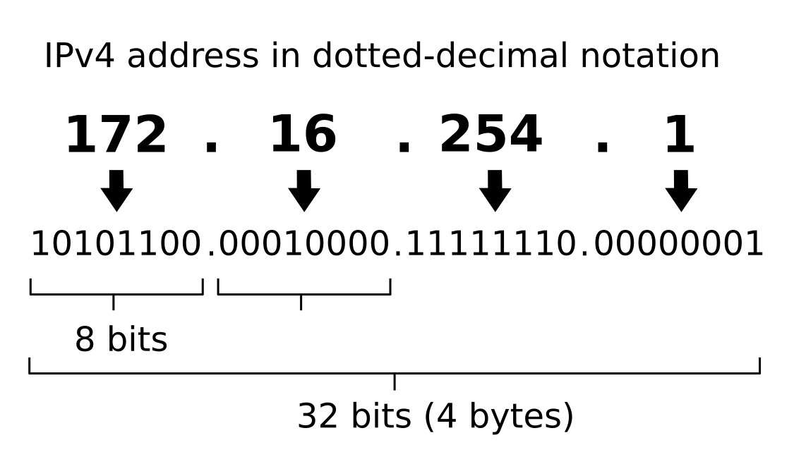
IPv4
Indeterminate, Public domain, via Wikimedia Commons
Notes:
Javna domena - https://commons.wikimedia.org/wiki/File:Ipv4_address.svg

Slide 11
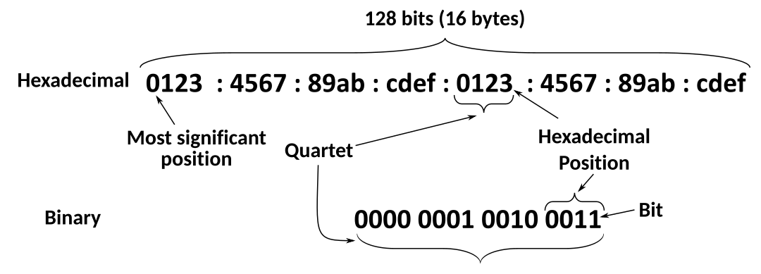
IPv6
Michel Bakni, CC BY-SA 4.0 , via Wikimedia Commons
Notes:
Manjka navedba (CC-BY-SA) https://commons.wikimedia.org/wiki/File:IPv6_address_terminology-en.svg

Slide 12
Viri
Wikipedia contributors. (2025, May 27). Internet. In Wikipedia, The Free Encyclopedia. Retrieved May, 2025, from https://en.wikipedia.org/w/index.php?title=Internet&oldid=1292477861
Wikipedia contributors. (2025, May 26). World Wide Web. In Wikipedia, The Free Encyclopedia. Retrieved May, 2025, from https://en.wikipedia.org/w/index.php?title=World_Wide_Web&oldid=1292253764
"World Wide Web - MDN Web Docs Glossary: Definitions of Web-related terms | MDN". developer.mozilla.org.
Wikipedia contributors. (2025, May 25). Internet protocol suite. In Wikipedia, The Free Encyclopedia. Retrieved May, 2025, from https://en.wikipedia.org/w/index.php?title=Internet_protocol_suite&oldid=1292101626
Wikipedia contributors. (2025, May 26). IP address. In Wikipedia, The Free Encyclopedia. Retrieved May, 2025, from https://en.wikipedia.org/w/index.php?title=IP_address&oldid=1292279901
Tim Berners-Lee. (2025, January 12). Wikiquote. Retrieved May, 2025 from https://en.wikiquote.org/w/index.php?title=Tim_Berners-Lee&oldid=3647796.
Berners-Lee, Tim; Cailliau, Robert. »WorldWideWeb: Proposal for a HyperText Project«. World Wide Web Consortium.
Slovar slovenskega knjižnega jezika, druga, dopolnjena in deloma prenovljena izdaja, www.fran.si, dostop maj 2025.

